Slide 1


EL RANCHO DE JUANCHO
De la cocina al corazón
Notes:
1.7.2013
‹#›

Slide 2



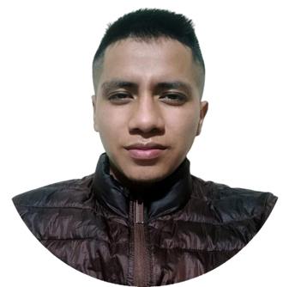

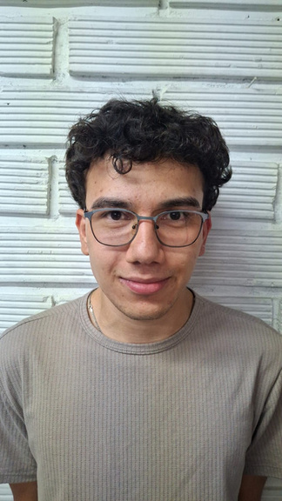

EQUIPO
Emanuel Vélez Arteaga
Jhon Andrés Taimal Fuelantala
Juan Manuel Castrillón Zuleta
Ana Kateryn Aristizabal Giraldo
Notes:
1.7.2013
‹#›

Slide 3

Red comunitaria
Objetivo:
Brindar una visión clara del emprendimiento y sus datos para impulsar iniciativas locales mediante un aplicativo web.
Notes:
1.7.2013
‹#›

Slide 4
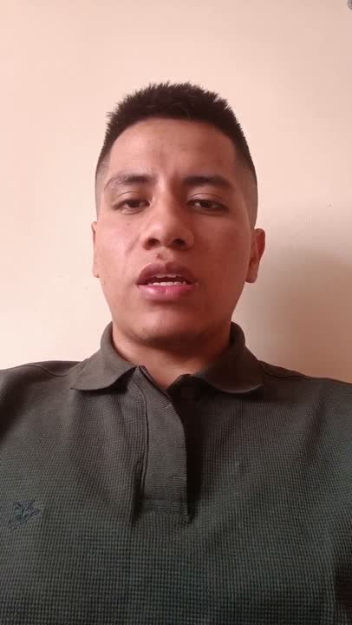
Notes:
1.7.2013
‹#›

Slide 5
Contexto del problema
Muchos emprendimientos locales carecen de visibilidad digital.
Los clientes no siempre encuentran información actualizada sobre restaurantes y servicios.
Falta de herramientas digitales que conecten al negocio con la comunidad local.
Notes:
1.7.2013
‹#›

Slide 6
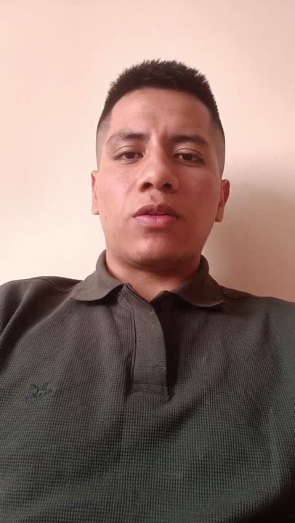
Notes:
1.7.2013
‹#›

Slide 7



Solución :
¿Cómo debería ser?
Deberíamos poder
realizar:
Contaríamos con apoyo de:
Consultar menú.
Formulario PQRSF
Grafico Ventas y Gastos
Página web.
Redes sociales.
Notes:
1.7.2013
‹#›

Slide 8


Solución :
Por razón
Uniendo lo anterior, decidimos usar diferentes herramientas:
HTML
CSS
JS
Notes:
1.7.2013
‹#›

Slide 9
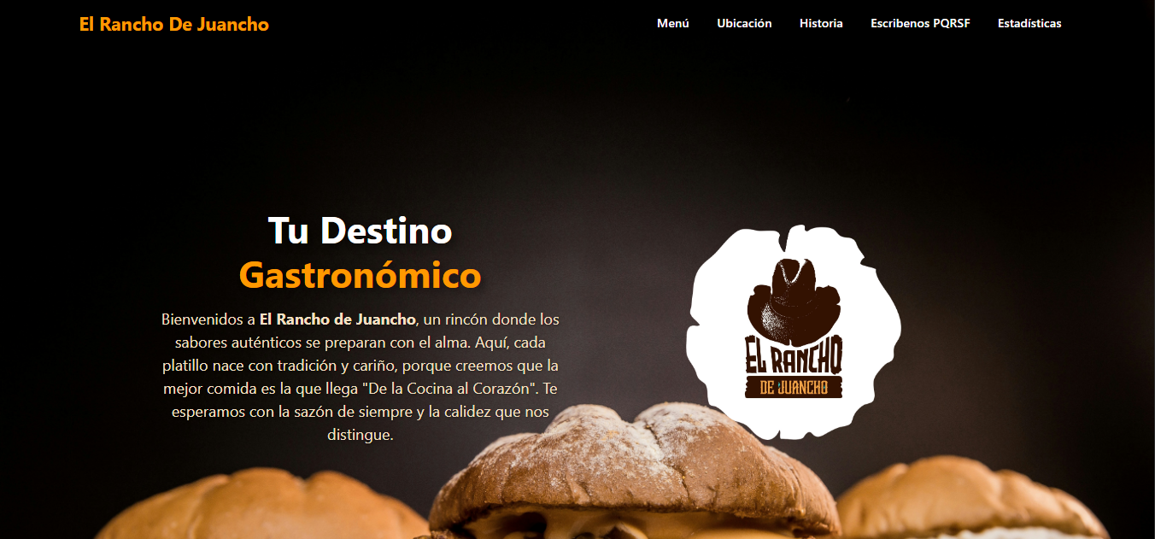

Solución general
Prototipo
Pantallas
UI
Procesos
Generales acerca del
uso del prototipo
Notes:
1.7.2013
‹#›

Slide 10
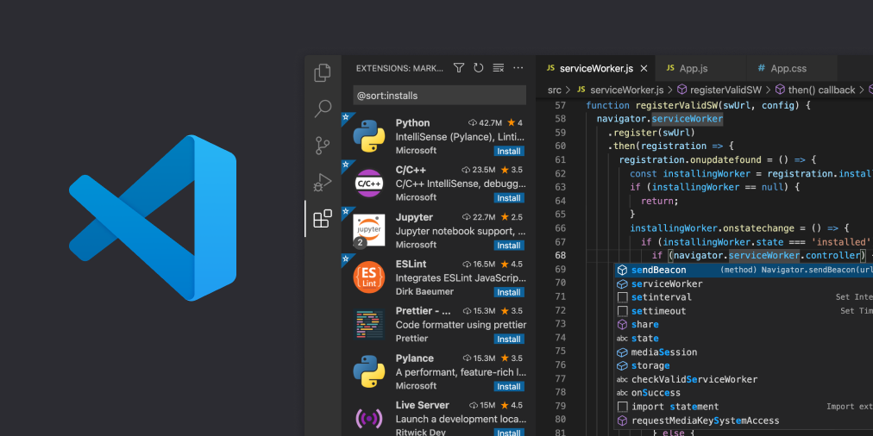

Solución
Tecnología usada, aplicada
Notes:
1.7.2013
‹#›

Slide 11

GRACIAS POR SU ATENCIÓN
¿Qué los hace únicos?
Notes:
1.7.2013
‹#›

